Slide 1
과목_학년학기_단원 | suhi_p_0301_02
차시명 | 01 배운 내용을 기억하고 있나요
파일명 | suhi_p_0301_02_0001
검토 | 담당
수학팀 | 김윤희
문서 HISTORY
번호 | 버전 | 문서 작성일 | 내용 비고 | 작성자 (내선번호) | 검토자
1 | V 1.0 | 2022.01.04 | 문서 발생 | 유청훈
2 | V 1.0 | 2022.01.11 | 1차 검수 |  | 김윤희
3 | V 2.0 | 2022.01.21 | 2차 검수 |  | 김예림
4 | V 3.0 | 2022.01.21 | 문서 수정 | 김윤희
5
6
7
8
9
10
11

Slide 2
학습 단계 | 파일명 | 페이지 정보 | 프레임 수 | 자료 형태 (동영상, 애니메이션, 노래)
 | suhi_p_0301_02_0001.html | 수학 익힘 21쪽 | 1 | Html5
총 프레임 수 |  |  | 1

Slide 3


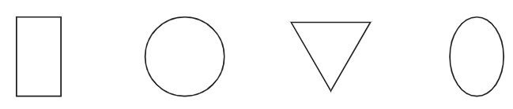




3-1
2. 평면도형
suhi_p_0301_02_0001
01 배운 내용을 기억하고 있나요
Θ Description & Function
배운 내용을 기억하고 있나요 │ 21쪽
1. 풀이 확인 팝업창 (#1 팝업창 다음 슬라이드)
2. 정답 확인 클릭하면 정답 O만 나타남. 정답 확인 버튼은 정답 가리기로 토글 됨.
3. 정오답 클릭음 있음. 오답 X는 나타나났다가 사라짐.
1
2
3
4
원을 찾아 표 하세요.
#3
#1
#2
삽화 파일명 | bg.svg 수학(박) 3-1 지도서\app\resource\contents_sub\lesson02\ops\ms_lesson02\images\ms_31_2_00_01_01

Slide 4
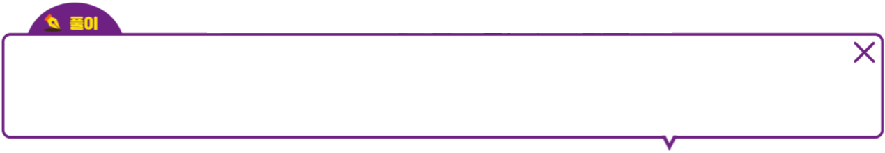
3-1
2. 평면도형
suhi_p_0301_02_0001
01 배운 내용을 기억하고 있나요
Θ Description & Function
배운 내용을 기억하고 있나요 │ 21쪽
< 풀이 확인 클릭 시 나타나는 화면>
1
2
3
4
원을 찾아 표 하세요.
#3
원은 동그란 모양의 도형입니다.

Slide 5

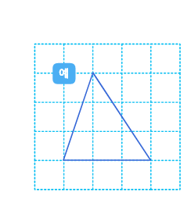


3-1
2. 평면도형
suhi_p_0301_02_0001
01 배운 내용을 기억하고 있나요
Θ Description & Function
배운 내용을 기억하고 있나요 │ 21쪽
풀이 확인 팝업창(다음 슬라이드)
정답 확인 버튼은 정답 가리기로 토글 됨.
예 약물 추가. 예 약물은 처음에는 안 보이다가 정답 확인 버튼 클릭할 때 답과 함께 나타나게 해주세요.
정답 확인 클릭하면 파란색 선으로 삼각형 그려짐. 색을 답 칸 텍스트색과 똑같이 맞춰주세요. #00a0ff
1
2
3
4
조건에 맞는 도형을 모눈종이에 그려 보세요.
조건
#3
#4
변이 3개입니다.
꼭짓점이 3개입니다.
#1
#2
삽화 파일명 | bg.svg, answer_01.svg 수학(박) 3-1 지도서\app\resource\contents_sub\lesson02\ops\ms_lesson02\images\ms_31_2_00_02_01

Slide 6
3-1
2. 평면도형
suhi_p_0301_02_0001
01 배운 내용을 기억하고 있나요
Θ Description & Function
배운 내용을 기억하고 있나요 │ 21쪽
< 풀이 확인 클릭 시 나타나는 화면>
1
2
3
4
조건에 맞는 도형을 모눈종이에 그려 보세요.
조건
변이 3개입니다.
꼭짓점이 3개입니다.
변이 3개이고 꼭짓점이 3개인 도형은 삼각형입니다.

Slide 7


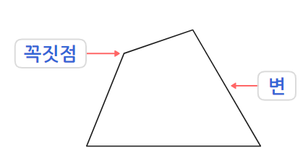


3-1
2. 평면도형
suhi_p_0301_02_0001
01 배운 내용을 기억하고 있나요
Θ Description & Function
배운 내용을 기억하고 있나요 │ 21쪽
풀이 확인 팝업창(다음 슬라이드)
답 칸 클릭하면 답 나타남. 정답 확인 버튼은 정답 가리기로 토글 됨.
화살표 디자인 수정
1
2
3
4
안에 알맞은 말을 써넣으세요.
#3
꼭짓점
변
#1
#2
삽화 파일명 | bg.svg 수학(박) 3-1 지도서\app\resource\contents_sub\lesson02\ops\ms_lesson02\images\ms_31_2_00_03_01

Slide 8
3-1
2. 평면도형
suhi_p_0301_02_0001
01 배운 내용을 기억하고 있나요
Θ Description & Function
배운 내용을 기억하고 있나요 │ 21쪽
< 풀이 확인 클릭 시 나타나는 화면>
1
2
3
4
안에 알맞은 말을 써넣으세요.
꼭짓점
변
사각형의 곧은 선은 변, 두 곧은 선이 만나는 점은 꼭짓점입니다.

Slide 9



3-1
2. 평면도형
suhi_p_0301_02_0001
01 배운 내용을 기억하고 있나요
Θ Description & Function
배운 내용을 기억하고 있나요 │ 21쪽
풀이 확인 팝업창(다음 슬라이드)
답 칸 클릭하면 답 나타남. 정답 확인 버튼은 정답 가리기로 토글 됨.
1
2
3
4
표를 완성해 보세요.
도형 | 이름 | 변의 수(개) | 꼭짓점의 수(개)
 | 오각형 | 5 | 5
 | 육각형 | 6 | 6
#1
#2
삽화 파일명 | bg.svg (오각형, 육각형 그림만 잘라서 써주세요.) 수학(박) 3-1 지도서\app\resource\contents_sub\lesson02\ops\ms_lesson02\images\ms_31_2_00_04_01

Slide 10
3-1
2. 평면도형
suhi_p_0301_02_0001
01 배운 내용을 기억하고 있나요
Θ Description & Function
배운 내용을 기억하고 있나요 │ 21쪽
< 풀이 확인 클릭 시 나타나는 화면>
1
2
3
4
표를 완성해 보세요.
도형 | 이름 | 변의 수(개) | 꼭짓점의 수(개)
 | 오각형 | 5 | 5
 | 육각형 | 6 | 6
오각형은 변이 5개, 꼭짓점이 5개입니다.
육각형은 변이 6개, 꼭짓점이 6개입니다.

